Slide 1

Initiation à la connaissance du médicament
DROIT PHARMACEUTIQUE
(mise à jour)
V. Siranyan
Professeure de droit pharmaceutique
ISPB-Faculté de Pharmacie-Université Lyon 1

Slide 2

DROIT PHARMACEUTIQUE
Organisation du cours
INTRODUCTION
1- Sources juridiques nationales et hiérarchie des normes
2- Sources juridiques et politique européenne du médicament:
Traités de l’Union européenne et droit dérivé
3- Organisation des dispositions du Code de la Santé publique
4- Crises sanitaires et réformes législatives :
Qualité des produits de santé et sécurité des patients
5- Eléments fondateurs du droit pharmaceutique

Slide 3
DROIT PHARMACEUTIQUE
1- Sources juridiques nationales et hiérarchie des normes
Art. L5125-1-1 A CSP
VERSION EN VIGUEUR DEPUIS LE 29 JUILLET 2026
Modifié par LOI n°2026-668 du 27 juillet 2026 - art. 2
LOI n° 2026-668 du 27 juillet 2026 visant à doter la France d'une stratégie nationale de lutte contre les maladies cardio-neuro-vasculaires

Slide 4
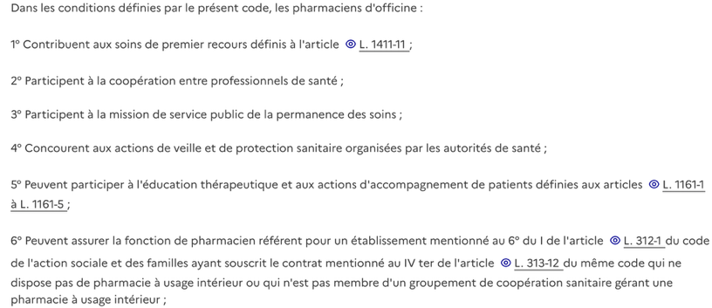
DROIT PHARMACEUTIQUE
1- Sources juridiques nationales et hiérarchie des normes
Art. L5125-1-1 A CSP

Slide 5
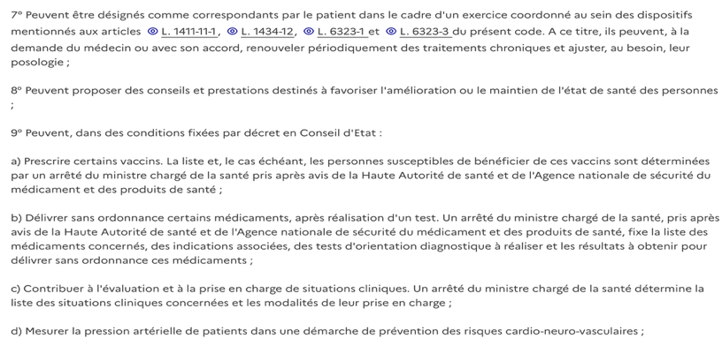
DROIT PHARMACEUTIQUE
1- Sources juridiques nationales et hiérarchie des normes
Art. L5125-1-1 A CSP

Slide 6
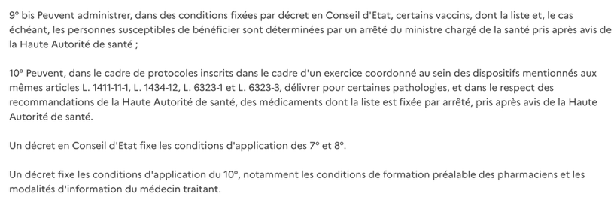
DROIT PHARMACEUTIQUE
1- Sources juridiques nationales et hiérarchie des normes
Art. L5125-1-1 A CSP

Slide 7
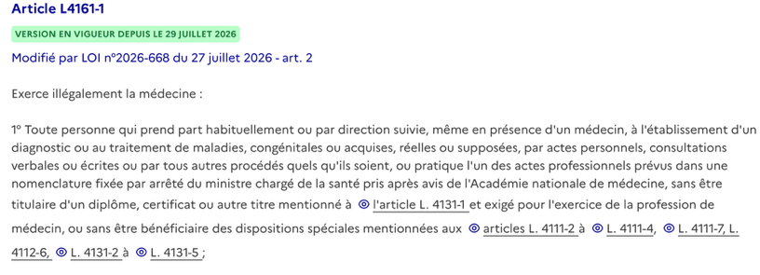
DROIT PHARMACEUTIQUE
1- Sources juridiques nationales et hiérarchie des normes
Article L. 4161-1 CSP:

Slide 8
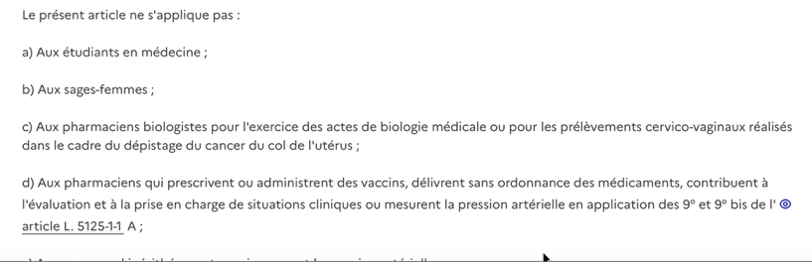
DROIT PHARMACEUTIQUE
1- Sources juridiques nationales et hiérarchie des normes
Article L. 4161-1 CSP:

Slide 9
DROIT PHARMACEUTIQUE
1- Sources juridiques nationales et hiérarchie des normes
2- Sources juridiques et politique européenne du médicament:
Traités de l’Union européenne et droit dérivé
3- Organisation des dispositions du Code de la Santé publique
4- Crises sanitaires et réformes législatives :
Qualité des produits de santé et sécurité des patients
5- Eléments fondateurs du droit pharmaceutique

Slide 10
DROIT PHARMACEUTIQUE
3- Organisation des dispositions du Code de la Santé publique
réforme du Code de déontologie des pharmaciens
Décret n° 2026-156 du 3 mars 2026 modifiant le code de déontologie des pharmaciens et d'autres dispositions du code de la santé publique
Un texte mis à jour et synthétique, avec des dispositions communes à l’ensemble des métiers de la pharmacie

Slide 11
DROIT PHARMACEUTIQUE
Organisation du cours
1- Sources juridiques nationales et hiérarchie des normes
2- Sources juridiques et politique européenne du médicament:
Traités de l’Union européenne et droit dérivé
3- Organisation des dispositions du Code de la Santé publique
4- Crises sanitaires et réformes législatives :
Qualité des produits de santé et sécurité des patients
5- Eléments fondateurs du droit pharmaceutique

Slide 12
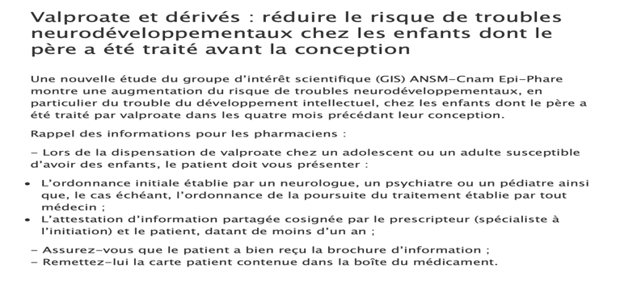
DROIT PHARMACEUTIQUE
Organisation du cours
4- Crises sanitaires et réformes législatives :
Qualité des produits de santé et sécurité des patients

